Slide 1
BİYOBAZLI NANOKOMPOZİTLER

Slide 2
Kompozit , iki veya daha fazla farklı materyalin , en iyi özelliklerini birleştirmek amacıyla kombine edilerek üretilen yeni materyallerdir.Kompozit materyaller , tek parça halindeki konvansiyonel materyallerin kısıtlı kullanım olanaklarının genişletilmesi için geliştirilmiş yeni bir sınıftır.Nanokompozitler ise en az bir materyalin nano boyutta kullanılması ile meydana getirilmiş iki veya daha fazla bileşen içeren materyallerdir.
Genelde nanokompozitler nanofaz ve polimer fazı olmak üzere iki faz içermektedir.Bu fazlar ,inorganik - inorganik , inorganik – organik veya organik – organik kombinasyonları şeklinde olabilmektedir. Kullanılan polimerlerin biyolojik kaynaklardan elde edilmesi ya da doğada çözünür (biyobozunur) formda olması durumunda oluşan materyal ise biyobazlı nanokompozitler olarak adlandırılabilmektedir

Slide 3
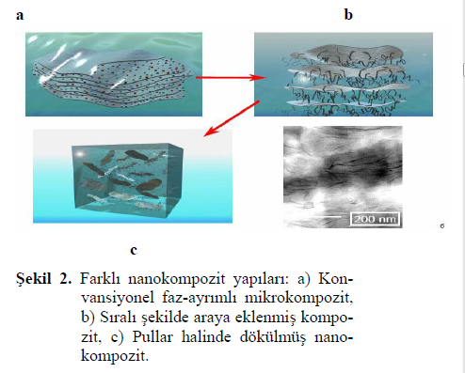
Nanoteknoloji gıda ambalajı için 3 farklı kategoride kullanılmaktadır:
1. Aktif özellikte ve akıllı nano ambalajlar,
2. Nanokompozit ambalaj malzemeleri,
3. Biyobozunur nanokompozit ambalaj malzemeleri [2]

Slide 4
Gıda ambalajlamada kullanılan materyallerin birçoğu doğada kolayca bozunabilir özellikte değildir ve bu yüzden küresel boyutta çevre problemlerine neden olmaktadır.
Gıdanın raf ömrünü uzatıp kalitesini arttırmak için geliştirilen yeni biyobazlı materyaller aynı zamanda ambalaj atık miktarını azaltmaktadır. Ancak, biyobozunur polimerlerin kullanımı performans (kırılganlık, zayıf bariyer özellikleri gibi), işleme (düşük ısıl dayanım sıcaklıkları gibi) ve maliyet gibi nedenlerden dolayı sınırlıdır.
Nanoteknolojinin bu polimerlere uygulanması bu materyallerin hem özelliklerini geliştirmede hem de maliyetlerini azaltmada yeni avantajlar sağlamaktadır.
Nanokompozitler, içerisine mekanik, ısıl ve bariyer özelliklerini geliştirmek amacıyla eklenen nanopartiküller ile üretilmektedir. Nanopartiküllerin homojen dispersiyonu oldukça yüksek polimer/dolgu yüzey alanı oranı sağlamakta ve bu sayede moleküler hareketliliği, gevşeme davranışı ve sonucunda materyalin mekanik, ısıl özellikleri değiştirilmektedir.

Slide 5
Nanopartiküllerin zenginleştirme özelliğinin yanı sıra, antimikrobiyel aktivite, enzim immobilizasyonu, biyosensör gibi ambalaja aktif ya da akıllı özellik sağlama gibi farklı özellikler için kullanılan yapıları da mevcuttur. [1]
Bu ambalajlarla gıdanın tazeliğini korumak ve donmuş ürünün daha önce çözünüp çözünmediğini görmek mümkündür.
Nano-yapılandırılmış malzemeler ile oksijen absorblayıcı, antimikrobiyal ve gaz geçirgenliği olan nanokompozit filmler elde edilmektedir. Nanokompozit filmlerin gıda ürünlerindeki uygulamaları daha çok aktif/akıllı paketleme(antimikrobiyal filmler) ve yenilebilir film/kaplama teknolojisiyle kombine halde olmaktadır.
Ambalajın içindeki kirli havayı dışarı atmak için nano-kompozit film tabakası kullanılabilmektedir.
Nano-malzeme ile yapılandırılmış polimerler radyasyon kürlenme ile birleştiği zaman çok güçlü ve dayanıklı filmler elde edilebilmektedir[2]

Slide 6
Nötral lipidler, yağ asitleri veya vakslar gibi hidrofobik materyaller biyopolimer filmlerin nem bariyeri özelliklerini geliştirmek için ilave edilmiştir. UV veya γ-radyasyonu, ultrasonik muamele ve ısıl muamele gibi çeşitli fiziksel araçlar ve pH’nın ayarlanması, kimyasal modifikasyon ve çapraz bağlama ajanlarının ilavesi gibi kimyasal araçlar polimer matriksi içinde inter- veya intramoleküler çapraz bağlarla indüklenen biyopo-limer bazlı filmlerin özelliklerini modifiye etmek için denenmiştir.
Biyopolimer filmler nem göçünü ve uçucu bileşenlerin kaybını yavaşlatmakta , solunum oranını azaltmakta ve tekstürel özelliklerdeki değişiklikleri geciktirmektedir. Bu filmler mandalina, vişne ve çilek gibi farklı ürünlerin kaplanmasında kullanılmaktadır. Yağlara karşı da mükemmel bariyerlerdir ve konvansiyonel sentetik filmlerle karşılaştırıldıklarında yüksek hassasiyetli gaz geçirgenlik oranına (CO2/O2) sahiptirler. [2]

Slide 7
Son zamanlarda ambalajlama uygulamaları için uygun olan, üzerinde
en çok çalışılan biyobozunur nanokompozitler nişasta ve derivatları, polilaktik asit(PLA), poli (bütilen süksinat)(PBS), polihidroksibütirat(PHB)
ve polikaprolakton(PCL) gibi alifatik polyesterdir. Özellikle nişasta, soya
yağı ve polilaktik asitten(PLA) geliştirilen biyonanokompozitlerin
bariyer ve mekanik özelliklerinin iyileştiği tespit edilmiştir.[2]

Slide 8
Nanokompozit Ambalaj Malzemeleri
Nano yapıdaki kilin polimerlere eklenmesiyle polimerin mekanik ve termal özellikleri, nem stabilitesi, alev ve hava direncini artırmak amacıyla ağırlıkça çok az miktardaki nanokil , polimer matriks içine dahil edilebilmektedir.
Montmorillonit(MMT) plastik malzemelere en çok eklenen nanokil malzemesidir. Plastik veya film içinde disperse edilen nano parçacıklar oksijen, karbondioksit ve nemin gıdaya geçmesini önleyecek önemli bir bariyer oluşturmaktadırlar.
Bu amaçla kullanılan nanokil aynı zamanda malzemenin hafif,
yırtılmaz ve yüksek ısı dirençli olmasını sağlamaktadır[2]

Slide 9
Biyobozunur Nanokompozit Ambalaj
Malzemeleri
Biyobozunur nanokompozitler 3 farklı şekilde sınıflandırılabilirler
1- Biyopolimere sağladığı nano boyutlu zenginleştirmeye göre
2- Nanodolgu malzemesinin kimyasal yapısına göre
3- Biyobozunur polimerlerin orjinlerine ve sentezlenmelerine göre

Slide 10
Biyopolimere sağladığı nano boyutlu zenginleştirmeye göre
Bu durumdaki zenginleştirme işleminde nanodolgu maddeleri, nanopartiküller (silika, gümüş, altın gibi metal nanopartikülleri), nano tüpler (karbon nanotüpleri ve lifleri, selüloz lifleri, moleküler rijit çubuklar) ve nano katmanlar (killer, katmanlı silika, katmanlı çift hidroksitler) olarak boyutlarına göre sınıflandırılırlar.
Bir nanodolgu bir polimer ile kullanıldığında, kullanılan komponentlerin doğası (nanodolgunun katmanlı-partikül/çubuk şekillerinden herhangi biri olması, organik katyon ve polimer) ve hazırlama yöntemi, farklı yapı/morfolojide kompozitlerin elde edilmesine neden olur.

Slide 11
Nanodolgu malzemesinin kimyasal yapısına göre
İki ana kategoride incelenir: organik ve inorganik dolgu maddeleri şeklinde.
* Organik nanodolgular , karbon atomu içeren ve biyokütleden elde edilen dolgu maddeleri olup bu gruba karbon siyahı, selüloz bazlı nanodolgular örnek verilebilir.
* İnorganik nanodolgular ise kil mineralleri, katmanlı silika (mika grubu) ve diğer katmanlı mineraller olmak üzere karbon atomu içermeyen ancak doğal kaynaklardan elde edilen dolgulardan oluşur. İnorganik dolgu maddelerinden kil mineralleri, simektit grup (montmorillonit, rektorit, saponit vb.), kaolin grubu (kaolinit, haloysit), sepiolit ve vermikülit şeklinde gruplandırılmaktadır

Slide 12
Biyobozunur polimerlerin orjinlerine ve sentezlenmelerine göre
Biyopolimerleri sentezlenme şekillerine göre 4 ayrı kategoriye ayırmıştır:
* Zirai kaynaklardan elde edilen polimerler
* mikroorganizmalardan elde edilen polimerler,
* biyobazlı monomerler kullanılarak kimyasal yolla sentezlenen polimerler,
* petrol kaynaklı monomerlerle oluşturulan polimerler. [1]

Slide 13
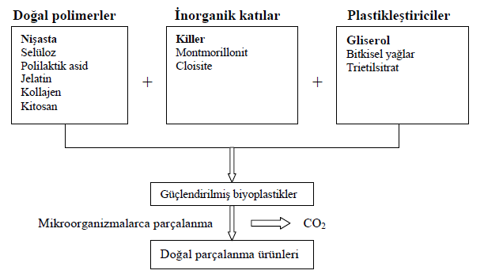
Biyobozunurluk sayesinde meteryal özelliklerinin gelişmesinin yanısıra geleneksel ambalajlara alternatif çevreci nanokompozitlerin üretimi

Slide 14
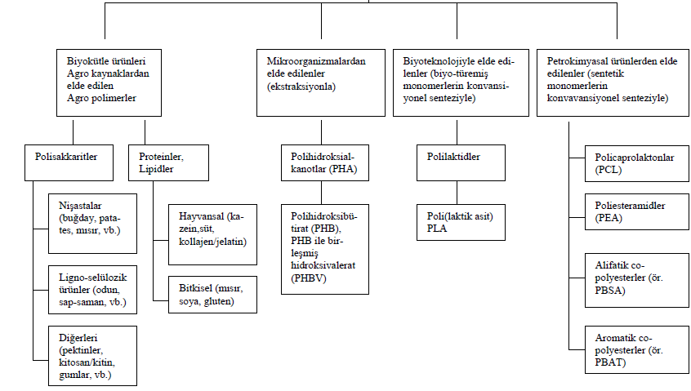
Biyobozunur polimerler

Slide 15
Referanslar :
1 - Söğüt, E., Seydim, A. C. (2017). Biyobazlı nanokompozitler ve gıda ambalajlamadaki uygulamaları. GIDA (2017) 42 (6): 821-833 doi: 10.15237/gida.GD17084
2 - Dursun ve ark., 4(1): 50-77 (2010) DOI: 10.3153/jfscom.201006
051820128 Neslihan Ersoyak

Slide 17
BİYO BAZLI NANOKOMPOZİT GIDA AMBALAJLARININ TAŞIDIĞI RİSKLER
Gıda ambalajında kullanılan nano boyutlu dolgular, daha derin araştırmalar sonucu kullanılmalı, gerekli sağlık ve etik sorumluluklar alınmalıdır. Gıdalarda bulunan ve zararsız olduğu düşünülen proteinler, karbonhidratlar gibi bileşenlerden nanometre boyutundaki partiküllere kadar tüm bileşenlerin uygun seviyelerde toksik etki yaratabileceği unutulmamalıdır.

Slide 18
Herhangi bir kimyasal bileşenin insan vücuduna ya da çevreye olan zararları bu maddeye maruz kalınan konsantrasyon kullanılarak ve gıda ambalajında, ya da havada/suda/toprakta vb. gibi maruz kalındığı şekli ile belirlenmelidir.
Aynı zamanda, nanopartiküllere maruz kalma olasılığı ve vücuda alma şekli (teneffüs etme ya da sindirme gibi), bu bileşenlerin potansiyel toksisiteleri düşünülerek incelenmelidir. [1]
Bu yüzden, kullanılacak olan herhangi nano boyuttaki materyal kullanılmadan önce uygun düzenlemeler kontrol edilmelidir.

Slide 19
Gıdalarla temasta bulunan tüm materyaller ile ilgili genel bir düzenleme bulunmaktadır:
Nano materyaller açısından bakıldığında; aktif ve akıllı ambalajlar ve revize edilmiş haliyle gıdayla temasta bulunan plastikler için Avrupa Komisyonu’nun ilgili düzenlemeleri daha spesifik bir açıklama getirmektedir. [2]
Nanopartikül düzenlemelerdeki şartlarda açık bir şekilde yer alıyorsa bu durum o nanomateryalin kullanılabileceği anlamına gelir.
Bu düzenlemelerde nanopartikül olarak belirtilen tek materyal katkı maddesi ve polimer katkısı olarak kullanılan titanyum nitrittir.
Ek olarak, nanopartikül olarak belirtilmese de boyutları 100 nm ve aşağısında olarak verilen silikon dioksit ve çinko oksit de düzenlemede yer almaktadır.

Slide 20
Ek olarak, nanopartikül olarak belirtilmese de boyutları 100 nm ve aşağısında olarak verilen silikon dioksit ve çinko oksit de düzenlemede yer almaktadır.
Aktif ambalajlardan gıdaya salınan bileşenler (antimikrobiyel ajan olarak nano gümüş kullanımı gibi) için ise gıda katkı maddeleri ile ilgili düzenlemelere bakılması gerekmektedir [3].

Slide 21
Kontaminasyon ve Migrasyon
Gıda ile ambalaj malzemesinin direkt teması, moleküler bileşenlerin ve iyonların ambalajdan gıdaya istenmeyen migrasyonuna neden olabilir ve bu şekilde hem gıdada kalite kaybına, hem de tüketen kişide sağlık problemlerine neden olabilmektedir.
Ambalaj materyalinden migrasyon potansiyeline sahip olan bileşenler küçük monomer kalıntıları ya da oligomerler (laktik asit gibi) olup genellikle esnekliği arttırmak için kullanılan plastifiyanlar ya da diğer formülasyon katkıları gibi polimerizasyon prosesinin sonunda reaksiyona girmeyen bileşenler olarak bulunurlar. [4]

Slide 22
Migrasyonun diğer bir kaynağı gıda ile direkt temasta bulunmayan ancak ambalajlı gıdaya yakın çevrede bulunan kapatma materyallerindeki yapışkanlardır. Çevrede bulunan bileşenler ambalaj materyali tarafından absorbe edilerek sonrasında gıdaya migre olabilirler.
Migrasyonun varlığı duyusal olarak ya da kimyasal analizler yardımıyla belirlenebilir.
Echegoyen ve Nerin (2013), gümüş nanopartiküllerinin 3 farklı gıda konteynırındaki migrasyon değerlerinin 1.66 ve 31.46 ng/cm2 aralığında olduğunu göstermişlerdir.

Slide 23
İnsan sağlığı üzerine etkileri
Genel olarak, nanokompozitlerin sağladığı faydalar daha iyi bilinmekte olup potansiyel ekotoksikolojik etkileri ve insan vücudunda göstereceği tepkiler çok fazla bilinmemekte ve incelenmemektedir.
Bazı çalışmalar, nanopartiküllerin biyolojik sistemler üzerinde toksikolojik etkiler yaratabileceğini göstermektedir. [6]
Nanomateryallerin sahip olduğu yüksek alan/hacim oranı onları daha reaktif ve daha toksik yapmaktadır. Yüksek reaktifliğe sahip oldukları için de atma ve geri kazanım sırasında diğer bileşenlerle kolayca reaksiyona gireceklerdir.

Slide 24
Bazı çevreler ise, nanomateryallerin yeni alerjenler olabileceklerini, yeni toksik zararlanmalara neden olabileceklerini ve çevre tarafından daha hızlı absorbe edileceğini belirtmektedir.
Gıdalarda bulunabilecek titanyum oksit nanopartiküllerinin canlı hücreleri ile etkileşime geçebileceği gösterilmiştir. [7]
Gümüş nanopartikülleri gibi diğer nanopartiküllerin insan sağlığı üzerine etkilerinin incelendiği; farklı hücreler kullanılarak belirlendiği in vitro çalışmalar artış gösterse bile, nanopartiküllerin toksik etkileri henüz tam olarak anlaşılamamıştır. [8]

Slide 25
Gıda ambalaj materyalinde bulunan nanomateryallere maruz kalma 3 farklı yolla gelişebilir:
1.Deri ile temas,
2.Solunum yolu,
3.Sindirim yolu ile gerçekleşebilir. [9]
Bunun yanı sıra, nanopartiküller çevreye salınmış ve gıdaya dolaylı yollarla bulaşmış olabilir. Bazı serbest nanopartiküllerin hücre duvarından geçerek oksidatif ve inflamatuvar reaksiyonlara neden olduğunu göstermiştir.
Ancak, bu partiküllerin vücuda alındıktan sonra ne olacağı ile ilgili çok az bilgi bulunmaktadır.

Slide 26
Nanopartiküllerin kan dolaşım sistemine ulaştıktan sonra vücutta dağılımını sağlayan iki ana organ dalak ve karaciğerdir.
Çözünür olmayan nanopartiküllerin ikincil hedef organlarda birikeceği de düşünülmektedir.

Slide 27
Sonuç olarak, nanokompozitlerin gıda ile temas eden ambalaj malzemesi olarak kullanımında bazı riskler bulunmaktadır. Bu sebeple nanokompozitler için optimum koşulların belirlenmesi ve uygun migrasyon çalışmalarının yapılması gerekmektedir.

Slide 28
Kaynaklar:
1-Borm ve ark., (2006). The potential risks of nanomaterials: a review carrie out for ECETOC. Part Fibre Toxicol, 3:11.
2-European Commission, 2016. Commission Regulation (EU) No 2016/1416 of 24 August 2016 on plastic materials and articles intended to come into contact with food. Off. J. Eur. Union L328, 20-29.
3-European Commission, 2009. Commission Regulation (EC) No 450/2009 of 29 May 2009 on active and intelligent materials and articles intended to come into contact with food. Off. J. Eur. Union L135, 3-11.
4-Plackett ve ark., (2006). Characterization of Lpolylactide and L-polylactide-polycaprolactone co-polymer films for use in cheese packaging applications. Packag Technol Sci, 19:1-24.
5-Echegoyen Y, Nerín C. 2013. Nanoparticle release from nano-silver antimicrobial food containers. Food Chem Toxicol, 62:16-22.
6-Mao ve ark., (2016). Engineered Nanoparticles as Potential Food Contaminants and Their Toxicity to Caco2 Cells. J Food Sci, 81(8):T2107-T2113.
7-Weir, A. ve ark., 2012. Titanium dioxide nanoparticles in food and personal care products. Environ Sci Technol, 46(4):2242-50.
8-Elsaesser, A., Howard, C.V. 2012. Toxicology of nanoparticles. Adv Drug Deliv Rev, 64(2):129-137.
9-Alger, H. ve ark., (2014). Methods to evaluate uptake of engineered nanomaterials by the alimentary tract. Compr Rev Food Sci F, 13(4):70529.

Slide 29
Tugay CUKLAN 051320061

